Slide 1

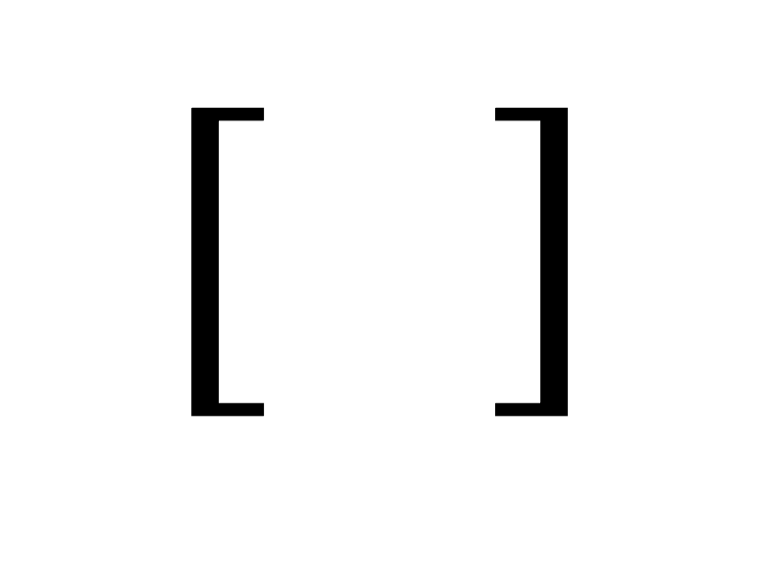

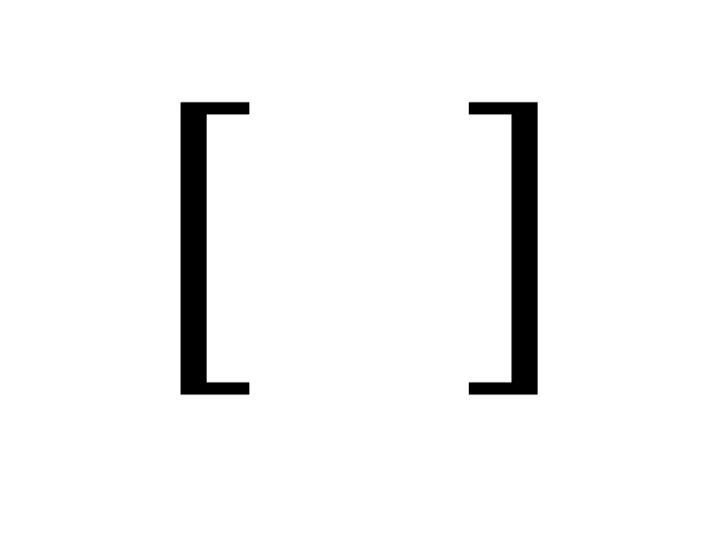





$$Y$$
$$Y$$
$$Xθ$$
$$[ ]$$
$$[ ]$$
$$[ ]$$
$$Y_{i}$$
$$n × n$$
$$n × n$$
$$n × d_{2}$$

